Slide 1

TRƯỜNG CAO ĐẲNG LÝ TỰ TRỌNG THÀNH PHỐ HỒ CHÍ MINH
KHOA: MAY - THỜI TRANG
Môn học: MAY TRANG PHỤC 3
LỚP: 20C1- CNM1
HỌC KỲ 1 – NĂM HỌC 2021-2022
GIẢNG VIÊN: BÙI THỊ NGỌC SƯƠNG

Slide 2
NỘI DUNG BÀI HỌC
Bài mở đầu
1
Chương 1: Phương pháp đo áo Jacket, áo Vest
2

Slide 3

Bài mở đầu
Xây dựng được kế hoạch học tập phù hợp với môn học
KỸ NĂNG
Có kiến thức khái quát về chương trình môn học May trang phục 3
MỤC TIÊU
KIẾN THỨC
THÁI ĐỘ
Tích cực rèn luyện tính tự chủ, tự chịu trách
nhiệm trong học tập.

Slide 4

LÝ THUYẾT 15 tiết
Chương 1: Phương pháp đo áo Jacket, áo Vest
Chương 2: Thiết kế áo Jacket nam 2 lớp
Chương 3: Nón áo Jacket
Chương 4: Thiết kế áo Veston nữ 2 lớp

Slide 5
THỰC HÀNH 60 tiết
Chương 5: May áo Jacket 1 lớp
Chương 6: May áo Jacket 2 lớp
Chương 7: May áo Jacket có nón
Chương 8: May áo Vest nữ 1 lớp
Chương 9: May áo Vest nữ 2 lớp

Slide 6
DỤNG CỤ HỌC TẬP
Giấy vẽ
Bút chì, bút bi
Thước tỉ lệ/ thước nhựa dẻo 30cm
Gôm
Thước vuông 50cm
Thước dây
Tài liệu học tập
Kéo cắt vải
Kéo bấm
Bộ dụng cụ thực hành: thuyền, suốt, kim may máy, kim may tay
Vải may phù hợp với nội dung từng bài học

Slide 7
YÊU CẦU MÔN HỌC
Tham gia đầy đủ, nghiêm túc các tiết học: vào học đúng giờ, mở camera trong suốt quá trình học
Trao đổi ngay với GV các vấn đề khó khăn trong học tập để có hướng giải quyết
Vẽ đầy đủ các bài thiết kế tỉ lệ 1:5, 1:3 trên giấy A.4
Ghi chú công thức thiết kế lên bài
Đóng tập/ lưu trữ tất cả các bài vẽ theo thứ tự chương trình học
Vẽ lại tỉ lệ 1:1 theo ni mẫu phù hợp
Xem trước bài giảng.

Slide 8

Chương 1:
Phương pháp đo áo Jacket, áo Vest

Slide 9

Chương 1: Phương pháp đo áo Jacket, áo Vest
- Đo được các thông số theo đúng yêu cầu KT
- Tính toán được số mét vải cần thiết để may sản phẩm phù hợp
KỸ NĂNG
Trình bày được phương pháp đo áo Jacket, áo Vest
MỤC TIÊU
KIẾN THỨC
THÁI ĐỘ
Tích cực tham gia vào giờ giảng
Tích cực tham gia vào giờ giảng

Slide 10
1.ÁO JACKET
1.1.Vị trí đo, cách đo
  Vòng cổ: đo vừa sát vòng xung quanh chân cổ.
  Vòng ngực: đo vòng xung quanh ngực nơi to nhất.
  Vòng mông: đo vòng xung quanh mông nơi to nhất.
  Dài áo: đo từ xương ót đến phủ mông (tùy ý)
  Ngang vai: đo từ đầu vai trái sang đầu vai phải.
  Dài tay: đo từ đầu vai đến mắt cá tay (tùy ý)
  Đo từ chân cổ đến khỏi mắt cá tay (tay raglan)
  Cửa tay: đo vòng xung quanh nắm tay
  8.Vòng đầu: đo vòng xung quanh đầu, nơi to nhất
  9. Cao đầu: đo thẳng đứng từ lõm cổ đến cao đầu

Slide 11
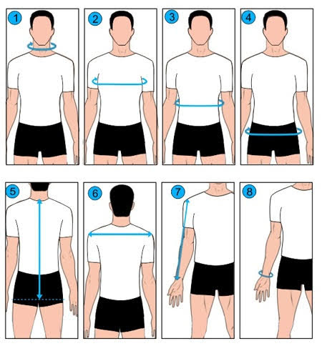

Slide 12

1.2.Phương pháp tính định mức vải
Vải khổ 0,9m:
2 dài áo + 2 dài tay + lai + đường may
Vải khổ 1,2m - 1,4m:
1 dài áo + 1 dài tay + lai + đường may
-Vải khổ 1,6m:
1 dài áo + lai + đường may

Slide 13
2.ÁO VEST
2.1.Vị trí đo, cách đo
  Vòng cổ: đo vừa sát vòng xung quanh chân cổ.
  Vòng ngực: đo vòng xung quanh ngực nơi to nhất.
  Vòng eo: đo vòng xung quanh eo nơi nhỏ nhất.
  Vòng mông: đo vòng xung quanh mông nơi to nhất.
  Hạ ngực: đo từ góc chân cổ tới đỉnh ngực
  Hạ eo: đo từ góc chân cổ qua đỉnh ngực đến ngang eo
  Dài áo: đo từ góc chân cổ đến qua khỏi mông 5cm
  Hạ mông: đo từ C7 → đỉnh mông
  Kích trước: đo hõm nách trước từ tay phải sang trái (vị trí thấp hơn giữa nách 3cm)
  Kích sau: đo hõm nách sau từ tay trái sang phải
  Ngang vai: đo từ đầu vai trái qua C7 sang đầu vai phải
  Xuôi vai: đo từ góc chân cổ đến đường nối giữa 2 đầu vai
  Dài tay: đo từ đầu vai đến mắt cá tay (tùy ý)
  Hạ khủy tay: đo từ đầu vai đến khủy tay
  Bắp tay: đo chỗ to nhất của bắp tay

Slide 14
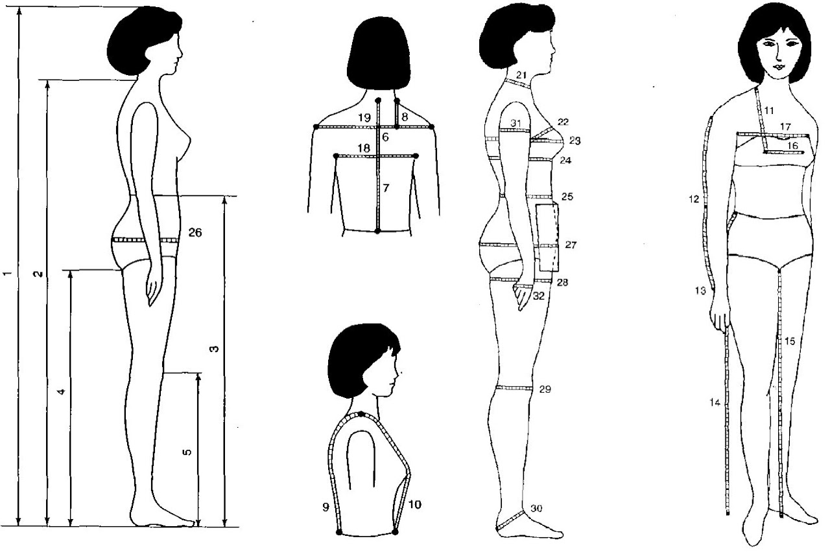

Slide 15
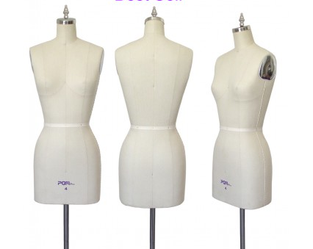

Slide 16
2.2.Phương pháp tính định mức vải
Vải khổ 0.9m: cần 2 dài áo + 2 dài tay + 20cm
→ Vải chính 2,10m. Vải lót: 1,8m
Vải khổ 1,2m : cần 1 dài áo + 2 dài tay + 10cm
→ Vải chính: 2,0m. Vải lót: 1,6m
Vải khổ 1,6m: cần 1 dài áo + 1dài tay + 20cm
→ Vải chính : 1.5m. Vải lót: 1,4m.

Slide 17

CỦNG CỐ BÀI
Câu 1: Những thông số để thiết kế nón áo Jacket?
→ Vòng đầu, cao đầu
Câu 2: Mục đích của việc xác định thông số kích trước, kích sau khi đo áo Vest là gì?
→ giới hạn đường cong vòng nách trên thân áo

Slide 18

BÀI TẬP VỀ NHÀ
Tính số mét vải cần để may 1 áo Jacket dài 70cm, tay dài 58cm, biết khổ vải là 1,4m?

Slide 19

Chúc các em học tốt

